Slide 1
Gestión de la Información Arqueológica
Centro de Investigaciones Arqueológicas del Istmo
Fundación El Caño
Agosto 2014

Slide 2
Información Arqueológica
Para la gestión de la información arqueológica la Fundación El Caño utiliza tres sistemas complementarios:
    Hojas de calculo Excel
    Bases de datos relacionales Access
    Gestores de documentos multimedia OdA

Slide 3
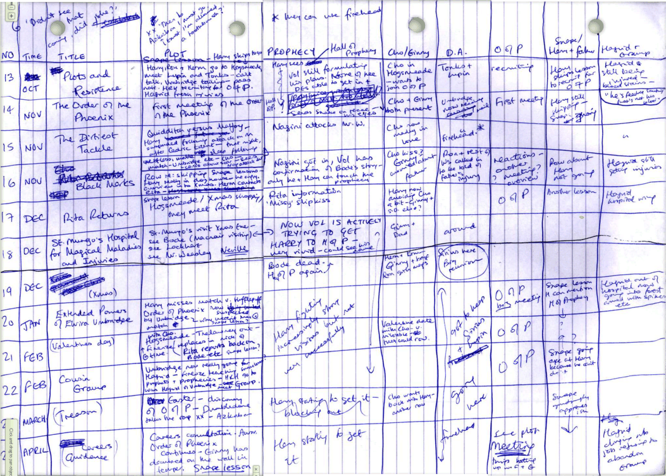
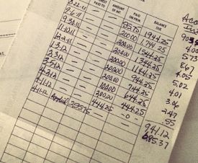
Hoja de calculo Excel (1)
    Basado en las hojas de gestión contable, o de proyectos, utilizadas por las empresas.

Slide 4
Hoja de calculo Excel (2)
    Los datos se guardan en cuadrículas organizadas en filas y columnas.
    El dato en una cuadrícula puede ser el resultado de una operación sobre los datos de otras columnas o filas.
    En Excel las cuadrículas se llaman “celdas” y se puede utilizar un amplio conjunto de funciones matemáticas para relacionarlas entre ellas.
    Además tiene otro conjunto de funciones avanzadas que hacen todavía más flexible y potente el sistema de gestión de la información.

Slide 5
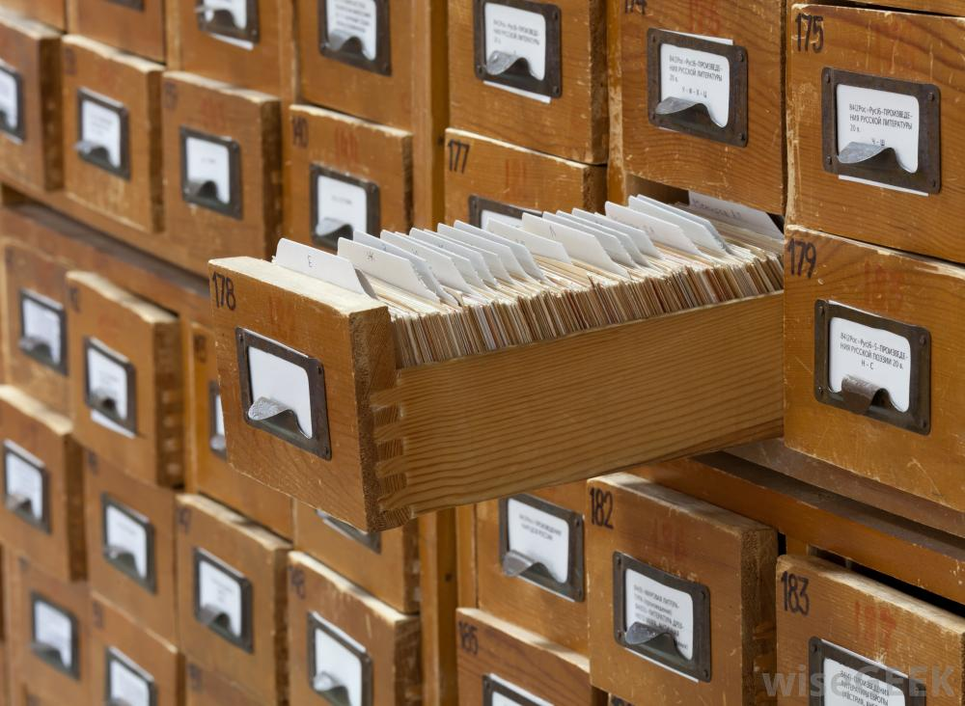
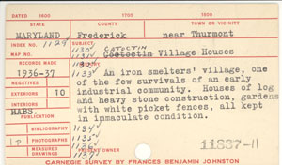
Base de datos Access (1)
    Basada en la metáfora de las fichas y ficheros utilizados por las empresas y bibliotecas para organizar información sobre: libros, autores, empleados, proyectos, departamentos, etc.

Slide 6
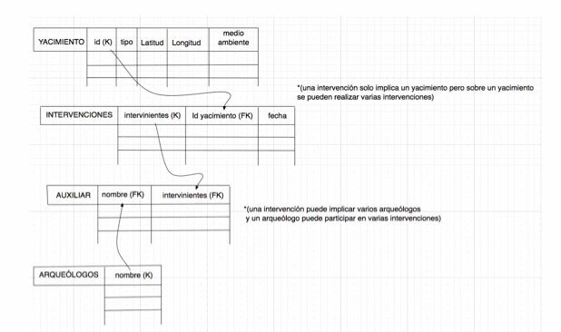
Base de datos Access (2)
    Siguiendo la metáfora anterior, los ficheros de la biblioteca se corresponderían con las tablas del sistema Access, siendo cada ficha de un fichero una fila de una tabla.
    Las tablas se pueden relacionar y combinar para agrupar información p.e. arqueólogos y yacimientos.
    El campo que identifica de manera única cada ficha (fila de la tabla) se llama “clave” (K) y el campo que permite relacionar dos tablas de forma única “clave extranjera” (FK).

Slide 7

Gestor documentos OdA (1)
    Basado en la metáfora de las carpetas (dossieres) que agrupan los documentos (multimedia) que tratan sobre un mismo tema u objeto, p.e. Los documentos pueden ser: fotos, textos, gráficos, esquemas, videos, etc.

Slide 8
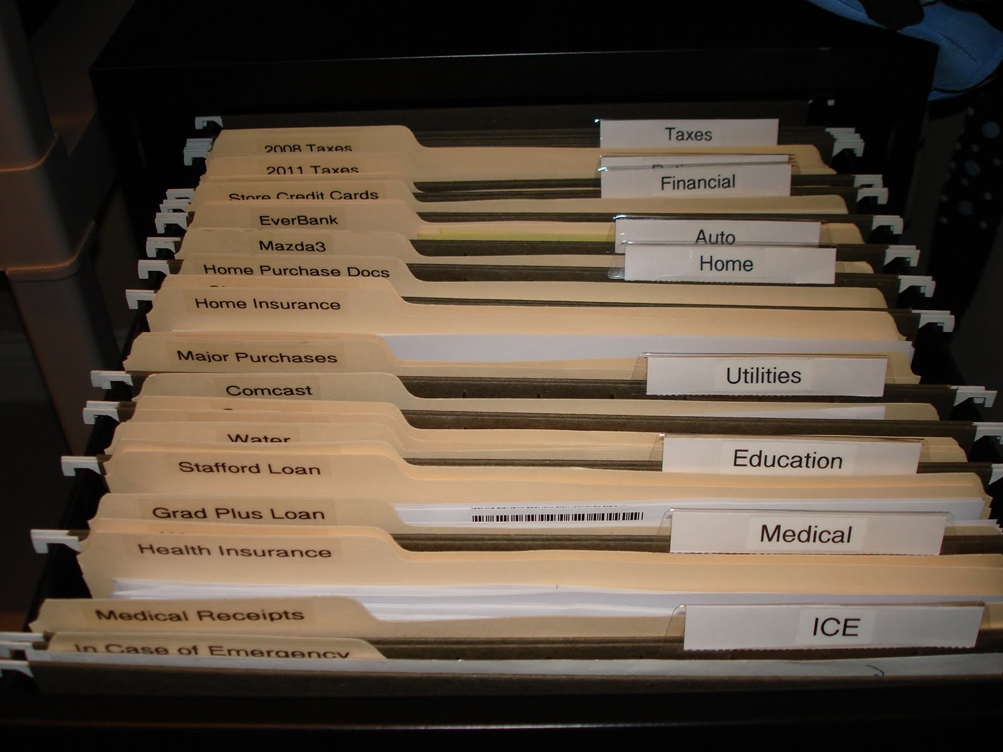

Gestor documentos OdA (2)
    En OdA los documentos multimedia se llaman “recursos” y las carpetas que los agrupan “objetos digitales”.
    Las carpetas suelen tener uno o varios stickers que aportan “datos” sobre su contenido y nos ayudan a “buscar” y “navegar” por la información que contienen.

Slide 9
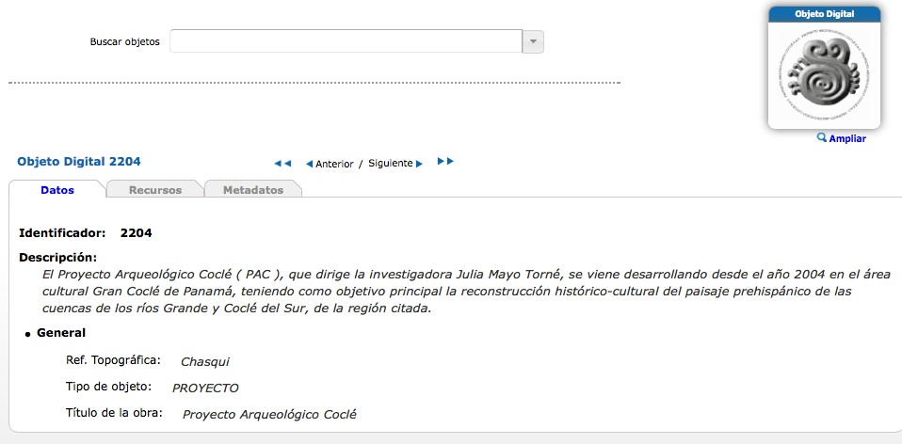
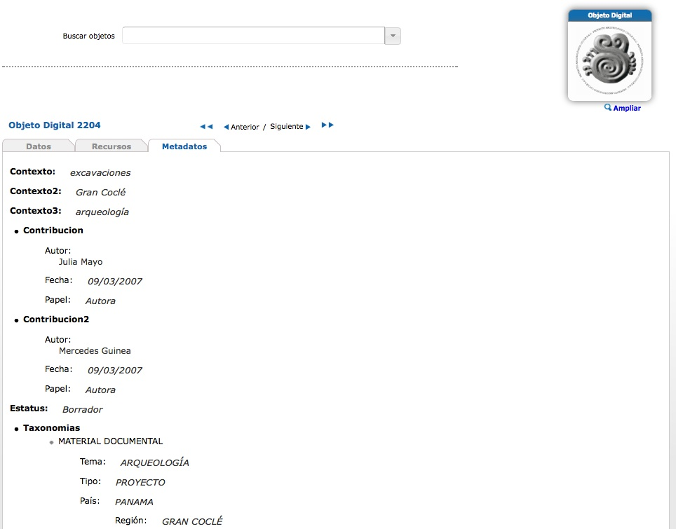
Gestor documentos OdA (3)
    En OdA estos stickers son de dos clases: uno con “datos” y otro con “metadatos” del “objeto digital” ( el objeto de la carpeta).

Slide 10
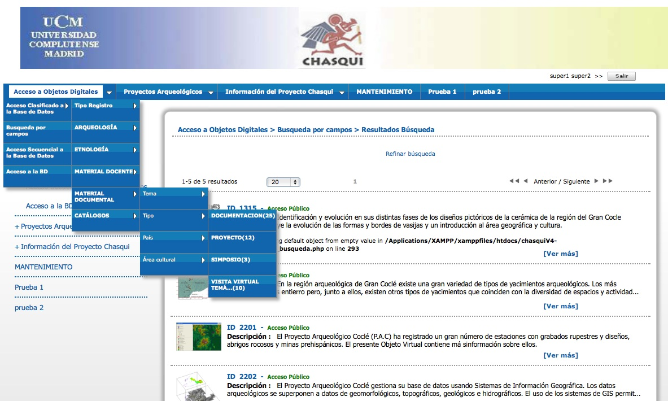
Gestor documentos OdA (4)
    OdA utiliza estos “datos” y “metadatos” (los stickers) para hacer “búsquedas” y “navegar” por todos los “objetos digitales” y la información que contienen.

Slide 11
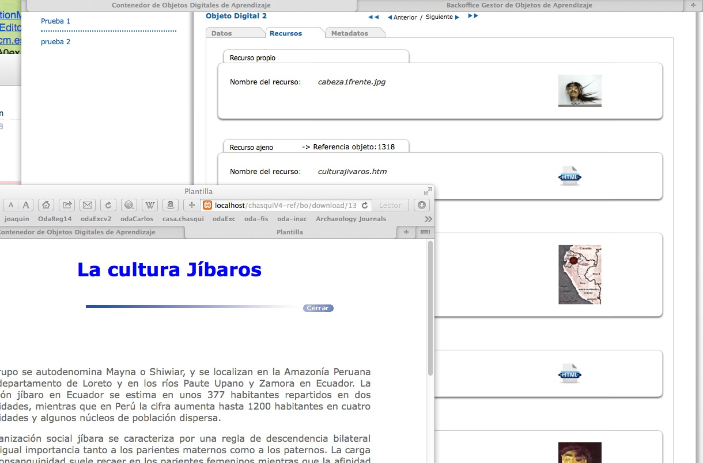
Gestor documentos OdA (5)
En OdA un “objeto digital” también puede tener entre sus recursos un “recurso ajeno”: un documento que pertenece a otro objeto (un “recurso propio” de otro objeto). Equivalente a meter en una carpeta una fotocopia de un documento que pertenece a otra carpeta.

Slide 12
Gestor documentos OdA (6)
Como en las bases de datos relacionales un “objeto digital” de OdA también puede tener como recurso otro “objeto digital” (equivalente a meter una carpeta dentro de otra, salvo que en informática, al ser carpetas virtuales, la misma carpeta puede estar en varias carpetas a la vez).

Slide 13
Gestor documentos OdA (7)
Como los stickers de las carpetas, los datos y metadatos de OdA pueden reorganizarse, alterarse, o modificarse a conveniencia, permitiendo ensayar de forma simultánea diversas formas de clasificar y navegar por los “objetos digitales” y sus recursos.

Slide 14
Gestor documentos OdA (8)
    Las bibliotecas peden ser un buen ejemplo de las diferencias que introduce OdA frente al sistema tradicional:
    Si utilizamos OdA para gestionar una biblioteca, no solo incluiríamos las fichas de los libros si no que además guardaríamos como recurso el propio libro digitalizado.
    Otros recursos podrían ser todo tipo de documentos digitales sobre el libro:
      críticas de los lectores, biografía del autor, trabajos de alumnos, relaciones entre libros, etc.

Slide 15
Gestor documentos OdA (9)
    La segunda fase del proyecto OdA, realizada junto con la Universidad Complutense, tiene como objeto poder transferir la información entre los tres sistemas de gestión.
OdA
Excel
Access

Slide 16
FIN

